Slide 1
INGRESO DE SOLICITUDES PARA HOMOLOGACIONES

Slide 2
1. Ingrese a la forma SZAHODP
2. Seleccione período , programa y nivel
3. Clic en “ir”

Slide 3
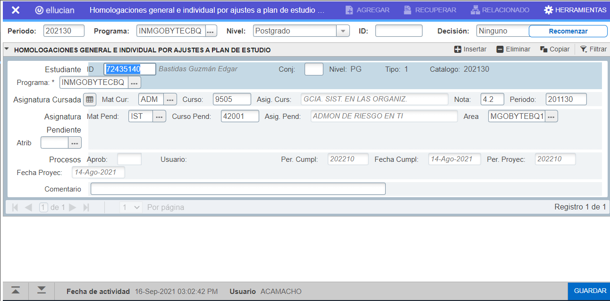
4. Digitar ID , seleccionar Programa
5. Seleccionar asignatura cursada y pendiente
6. Guardar

Slide 4
CONSULTAR HOMOLOGACIONES, APROBADAS, NEGADAS Y PENDIENTES POR APROBAR

Slide 5
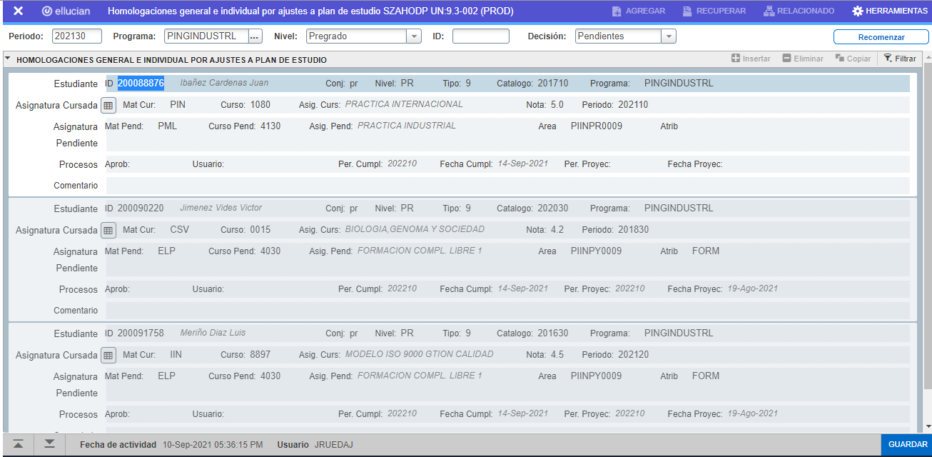
COSNULTAR HOMOLOGACIONES, APROBADAS, NEGADAS Y PENDIENTES POR APROBAR
El coordinador de programa podrá acceder a la forma SZAHODP en Banner y consultar el estado de las solicitudes de las homologaciones.
Se podrá filtrar por Periodo, programa , nivel , ID y la decisión(Aprobadas, Pendientes y negada)

Slide 6
APROBACIÓN DE HOMOLOGACIONES

Slide 7
APROBACIÓN DE HOMOLOGACIONES
El director de departamento podrá acceder a la forma SZAHORE en Banner y aprobar las homologaciones pendientes de uno o varios estudiantes de la siguiente forma:
1. Ingresar a la forma SZAHORE
2. Ingrese los siguientes paramentos: periodo, programa, nivel y Decisión (Pendiente)
3. Clic en “ir”

Slide 8
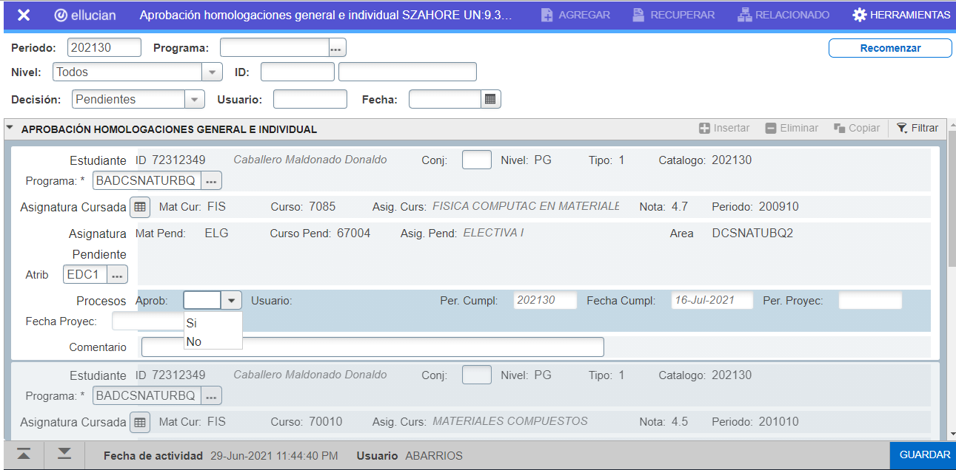
6. Clic en el botón “Aprob”
6. Guardar

Slide 9
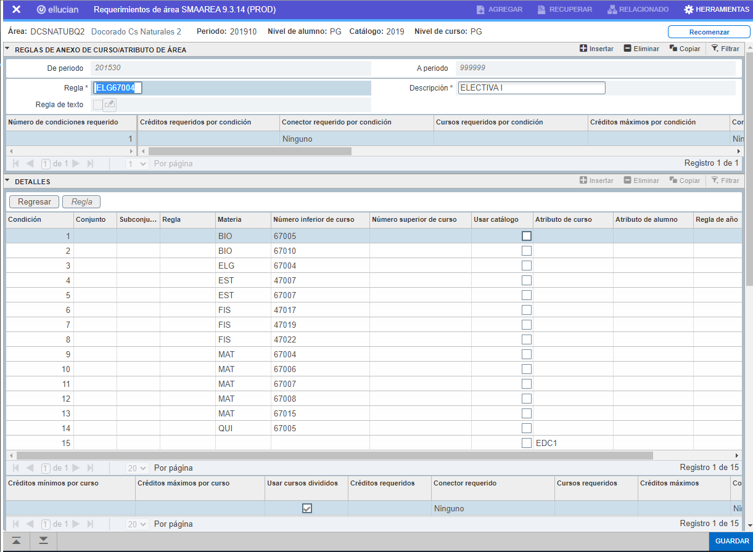

Slide 10
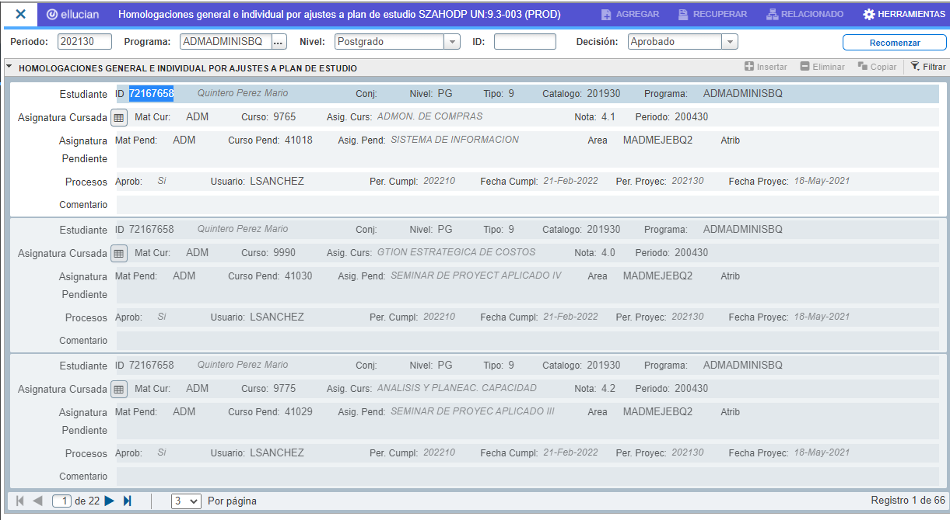
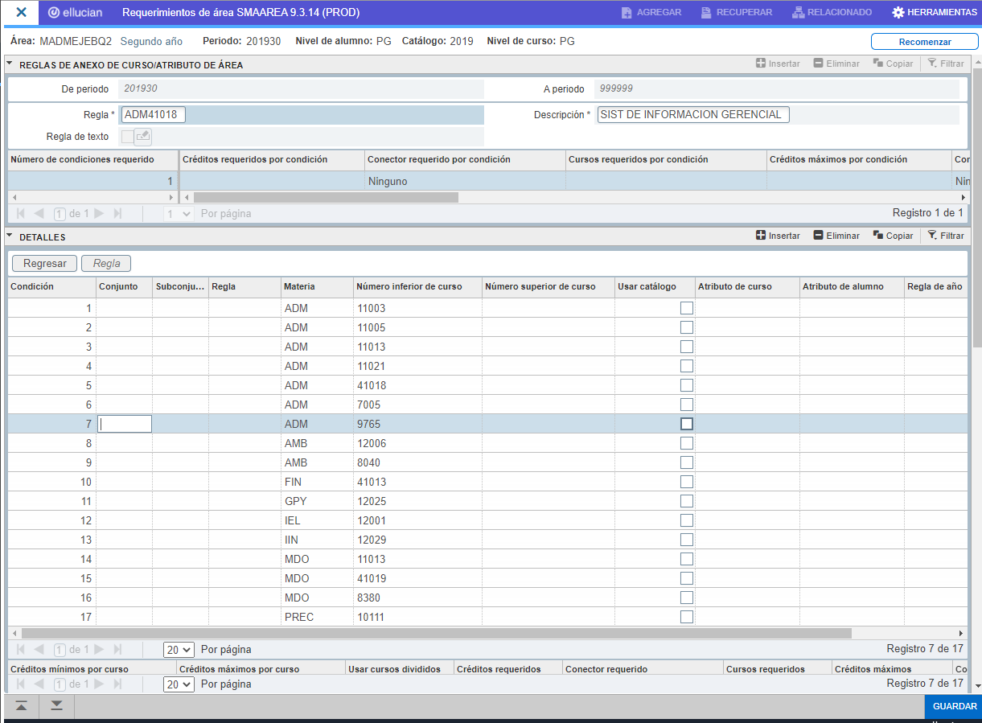

Slide 12
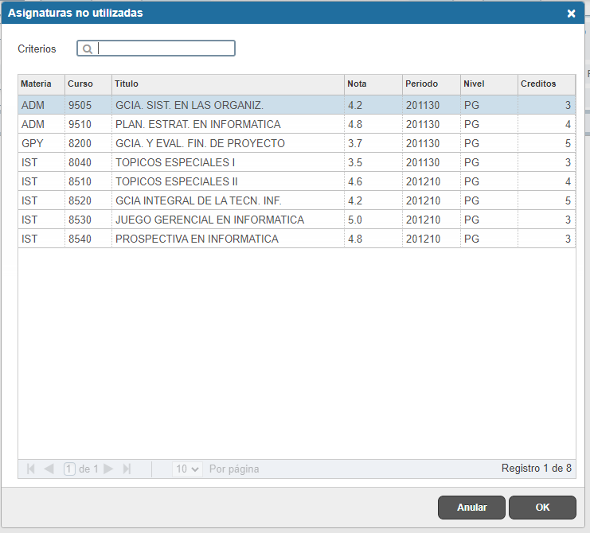
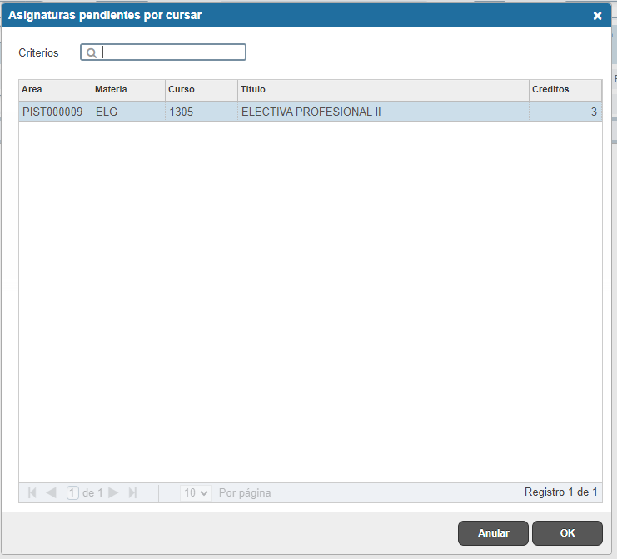
Asignatura cursada y pendiente

